Slide 1

ANÁLISIS DE UNA BASE DE DATOS DE LA NBA PARA CREAR UN CHATBOT BASADO EN ESTE CONOCIMIENTO
Alumno: Mario Esteban Fernández
Notes:
"Hola, soy Mario Esteban, y hoy voy a presentar mi Trabajo de Fin de Máster:
Análisis del rendimiento NBA y desarrollo de un chatbot analítico con inteligencia artificial.
Este proyecto combina estadística avanzada, modelos de machine learning y un chatbot capaz de interactuar con todo ese conocimiento, generando análisis deportivos en tiempo real."

Slide 2
Dataset y Metodología
¿Con qué datos se ha trabajado?
  25.000+ registros de jugadores (1950–2023)
  Estadísticas de producción, eficiencia y disponibilidad
  Limpieza y normalización de variables
  Reconstrucción del país de origen mediante college + revisión manual
¿Qué técnicas se han aplicado?
  Métricas personalizadas (eficiencia, prime)
  Random Forest para predecir MVP
  Análisis temporal (décadas, evolución histórica)
Notes:
"El trabajo parte de un dataset con más de 15.000 registros de jugadores NBA desde los años 80 hasta la 2021.
Incluye estadísticas de anotación, asistencias, minutos jugados, porcentaje de victorias, porcentajes de tiro, etc.
Ya que es un dataset externo, realicé un proceso completo de limpieza, estandarización y selección de variables para que el análisis del mismo fuese mucho más sencillo
Este dataset no tenía muchas estadísticas que son muy útiles para el desarrollo del trabajo, como puede ser, el país de origen, (reconstruí esta información usando la columna de college, y posteriormente hice una corrección manual para identificar correctamente a los jugadores extranjeros, teniendo en cuenta casos como LeBron o Kobe, que no pasaron por la universidad), si ganó el jugador o no el MVP de la temporada, o estadísticas tan importantes como la anotación de un equipo a lo largo de una temporada.
Además, organicé el dataset por décadas para analizar cómo evoluciona la liga en el tiempo."*

Slide 3
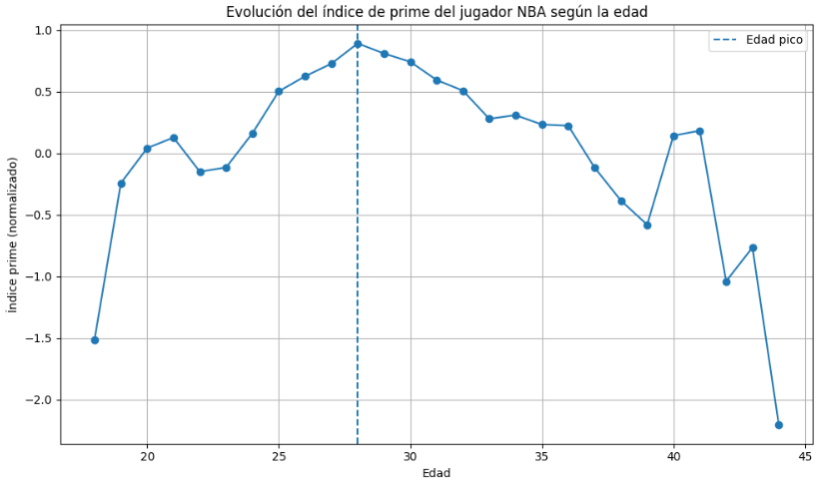
Prime y Jugadores Extranjeros
1. Identificación del Prime
  Problema inicial:
    El prime aparecía en edades >40 debido a jugadores excepcionales con pocos partidos.
  Solución:
    Normalización, suavizados y penalización por disponibilidad.
    Resultado final: Prime realista centrado en 26–30 años.
Notes:
Uno de los puntos clave fue desarrollar una métrica para identificar el prime, es decir, la edad de máximo rendimiento de un jugador.
Esta estadística del PRIME Se basa en una ponderación de estadísticas como los puntos, rebotes, etc, coomparándolo con la edad del jugador.
Inicialmente, el cálculo daba picos irreales, cerca de los 40 años, porque algunos jugadores excepcionales mantenían estadísticas altas jugando muy pocos partidos.
Para corregir esto añadí penalizaciones por disponibilidad y un suavizado por ventanas móviles.
Con este enfoque, el prime de la NBA queda entre los 26 y 30 años, que coincide con la evidencia real

Slide 4
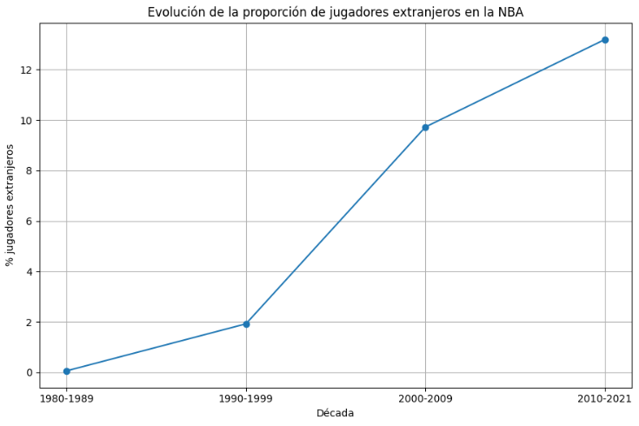
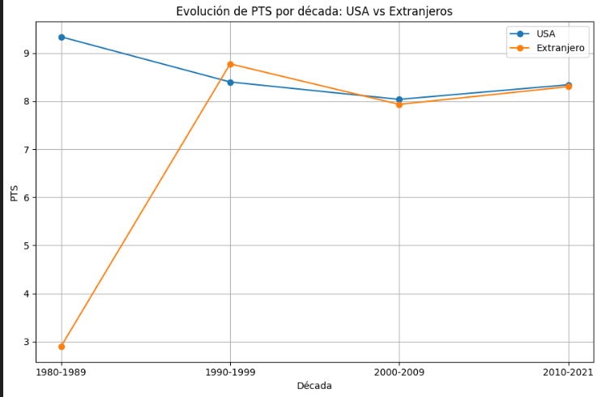
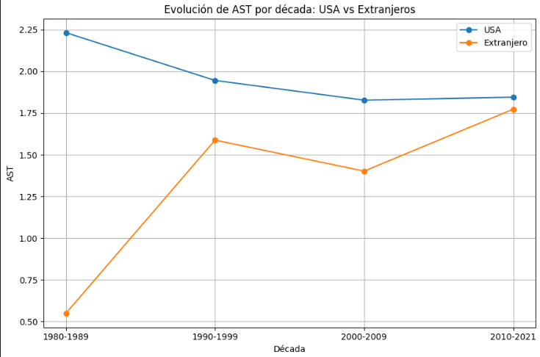
Prime y Jugadores Extranjeros
2. Evolución e impacto de jugadores extranjeros
  Aumento exponencial desde los 80 hasta hoy.
  En las últimas décadas: eficiencia ligeramente superior a jugadores USA.
  MVP extranjeros (Giannis, Jokic, Dirk…) presentan métricas de élite.
Notes:
La segunda parte de la diapositiva muestra la evolución de los jugadores extranjeros.
En los 80 eran minoría, pero desde los 2000 su influencia crece de forma constante, tanto en volumen como en eficiencia.
De hecho, en la última década, la eficiencia media de los extranjeros supera ligeramente a la de los jugadores estadounidenses, y varios MVP recientes —como Jokic o Giannis— confirman esta tendencia."*

Slide 5
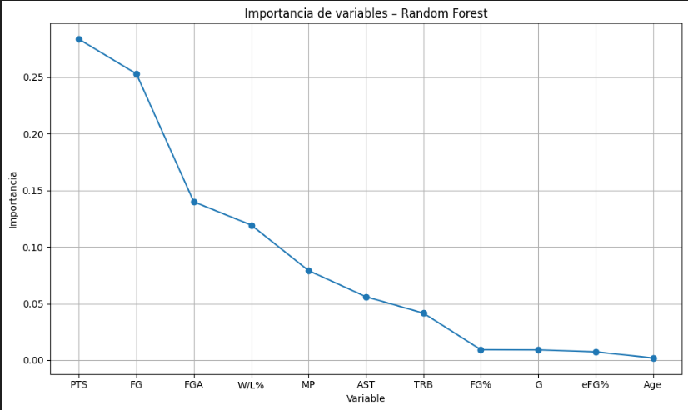
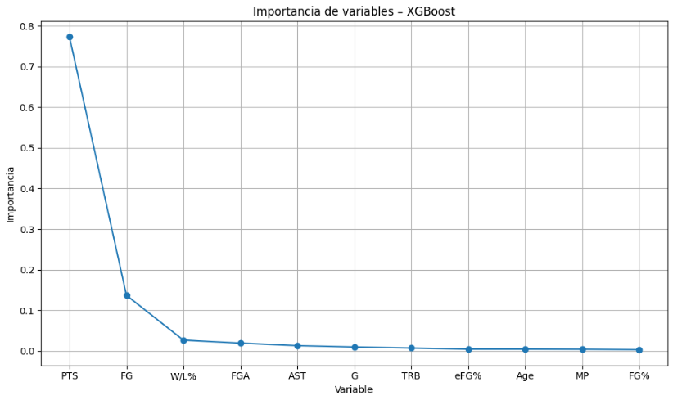
IA Predictiva (Modelo MVP)
Random Forest
XGBoost
Notes:
Se compararon el uso de dos modelos de Inteligencia Artificial, por un lado un random forest y por el otro lado un XGBoost.
Con esto, se ´pretende observar las estadísticas que son más importantes para designar un MVP. Se observa en los dos Modelos que los puntos son la estadística más importante en ambos, pero también el porcentaje de partidos ganados por ese jugador, así que podemos deducir que el MVP no solo depende de estadísticas individuales, sino también del éxito del equipo

Slide 6
NBA AI Chatbot
Un chatbot especializado capaz de:
  Responder preguntas complejas sobre la NBA
  Generar gráficos
  Aplicar modelos predictivos (MVP)
  Calcular eficiencias, comparar jugadores, equipos o décadas
  Interpretar estadísticas en lenguaje natural
Notes:
El elemento central del proyecto es el chatbot que integra todo el trabajo.
Este chatbot es capaz de responder preguntas de forma natural, generar gráficos, hacer comparaciones automáticas.
Esta conectado a estadísticas como, las estadísticas principales de los jugadores, el análisis por década, capaz de hacer tops históricos, generación de gráficas comparativas, etc
La potencia de este chatbot no está solo en responder preguntas, sino en hacerlo usando el análisis que yo mismo he programado, lo que permite una interacción continua con el conocimiento del TFM.
Con esto, la inteligencia artificial se convierte en una herramienta para investigar la NBA de una manera completamente nueva.
Algunos ejemplos serían:
Muestrame en una gráfica la coomparativa de asistencias totales entre lebron James, Kobe Bryant y steve Nash a lo largo de su carrera.
cuantos escoltas han ganado el MVP en toda la historia?
Estadisticas de la carrera de Lebron James
Top 5 máximos asistentes de la historia de la NBA
Muestrame una grafica, por edad, de los puntos de Kobe y Lebron a lo largo de su carrera

Slide 7
Conclusión
Resultados generales
  Métrica de eficiencia consistente y aplicable a décadas diferentes.
  IA con buena capacidad predictiva.
  Aumento significativo del impacto extranjero.
  El chatbot integra todo y permite explotación real del proyecto.
Notes:
Primero, que es posible construir una métrica robusta de prime que refleje correctamente la evolución del rendimiento por edad.
Segundo, que los jugadores extranjeros han aumentado de forma notable su impacto y eficiencia a lo largo de las décadas.
Tercero, que un modelo de machine learning como Random Forest y XGBoost puede predecir con buena precisión qué jugadores son candidatos al MVP.
Y cuarto, y más importante:
que todos estos análisis se pueden integrar en un chatbot avanzado, que permite explorar los datos de manera interactiva, intuitiva y accesible.
En conjunto, el TFM demuestra cómo la combinación de datos, estadística e inteligencia artificial puede ofrecer una visión completa y dinámica del baloncesto profesional.
Gracias por vuestra atención."*

